Slide 1
Gastles Helicon opleidingen MBO Den Bosch

Slide 2
Wie ben ik?
Inge van de Sluis
Manager kwaliteit & productontwikkeling
bij Mademoiselle Desserts Weert
Werkzaam daar sinds 2000
Tot 2017 alleen verantwoordelijk voor kwaliteit, daarna ook productontwikkeling.
Daarvoor gewerkt bij 2 vleesverwerkende bedrijven
Opleiding: HAS levensmiddelentechnologie en Wageningen Universiteit

Slide 3
Wie zijn ?
12 bakkerijen in Frankrijk, Engeland en Nederland
1900 medewerkers
Veel producten worden diepvries uitgeleverd
95% van de producten is private label -> ?
Klanten: Restaurants, cateraars, ambachtelijke bakkers, fabrikanten, supermarkten, food service.
Innovatie → drijvende kracht.
10% van omzet door nieuwe producten.

Slide 4
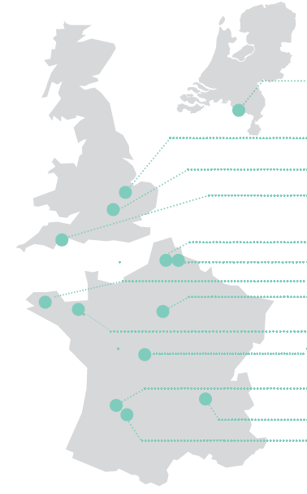
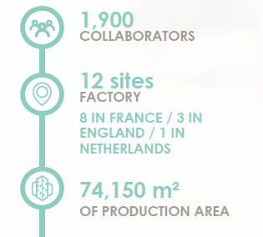
Flexible performance tool
WEERT BAKERY
CORBY BAKERY
MAIDENHEAD BAKERY
TAUNTON BAKERY
TINCQUES BAKERY
AUBIGNY SUR ARTOIS BAKERY
ST RENAN BAKERY
MONTIGNY HEADQUARTER
BROONS BAKERY
ARGENTON SUR CREUSE BAKERY
VALADE BAKERY
RENAISON BAKERY
THENON BAKERY

Slide 5
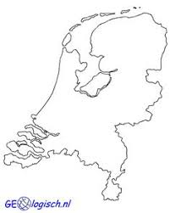
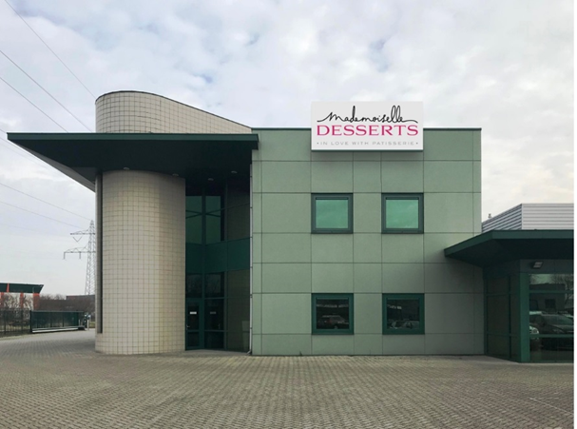
MD Weert / Quality Pastries
± 60 medewerkers

Slide 6
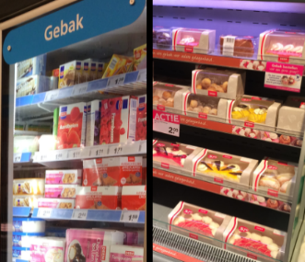
Mademoiselle Desserts Weert : onze missie
Private Label Specialist Geen eigen merken
Tompoucen, soezen, kapselgebak
Producten voor alle marketen: Retail, Instore Bakery, Foodservice and Home service
Koelvers of vriesvers

Slide 7
Mademoiselle Desserts Weert: onze pilaren
Groei
Efficiency
efficienc
Productontwikkeling
Klant gericht
Onderscheidendheid

Slide 8
Kapselgebak: van rolletjes tot schnitten

Slide 9
Soezen

Slide 10
Tompoucen

Slide 11
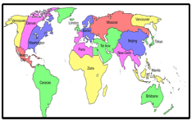
Focus op Product Markt Combinaties
Engeland
Nederland
Overig
10%
efficienc
52%
7%
Duitsland
Verenigde staten
8%
3%
Frankrijk
Australië
11%
8%

Slide 12
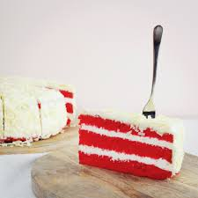
Internationale trends: duurzaam!
Eco friendly (Palmoil free)
Zout reductie
Portie grootte
Vegetarian friendly
(Gelatine free)
E-nummer reductie

Slide 13
kwaliteitcertificering & duurzaamheidscertificering

Slide 14
Op welke manieren kan een bedrijf invulling geven aan duurzaamheid?

Slide 15
Welke rol speelt duurzaamheid?
Productontwikkeling nav eisen aan grondstoffen
Productontwikkeling nav eisen aan calorische waarde
Certificeringen ivm grondstof ketenbeheers systemen
Ethical audit
Ketenbeheersing m.b.v. leveranciers
Clean M project vanuit Mademoiselle Desserts group
Klanteneisen nav duurzaamheid.
Zorg voor personeel
Veiligheid als speerpunt

Slide 16
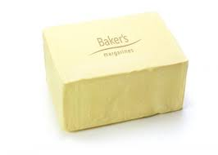
NPD nav grondstof eisen
Mini tompouce zonder palmolie
0. Verzoek van Engelse retailer Iceland -> onderscheiden!
Waar zit palmolie allemaal in?
- margarine
- vulling
- decoratie
Zijn er alternatieven?
Controle van specificaties
Inventarisatie van prijs, afname volumes, beschikbaarheid
Inventarisatie van evt risico’s
Allergenen, voedselveiligheid, verwerking in het proces.
4. Uitvoeren van productietesten
- korstplakken met palmvrije margarine -> bladerende werking?
- vulling: -> beluchting
-> stevigheid
-> diepvriesstabiliteit
-> smaak

Slide 17
NPD nav grondstof eisen
Mini tompouce zonder palmolie
5. Product op labschaal maken, voorstellen aan klant.
6. Aanpassen van product mbv opmerkingen klant.
7. Product definitief goedgekeurd.
8. Productspecificatie invullen (via webpagina)
9. Voedingswaarde analyses uit laten voeren.
10. Aanmaken van grondstoffen, recepturen, productkaaren in ERP systeem.
10. Eerste productie inplannen.
11. Voorbespreking eerste productie door productontwikkeling
12. Klant aanwezig bij eerste productie !!!!!
13. Begeleiden van eerte productie door productontwikkeling.
14. Nabespreking door productontwikkeling.
15. Oppakken verbeterpunten nav productontwikkeling.

Slide 18
NPD nav calorische eisen
Cakegebak wat moet voldoen aan Nutri score
Duitse klant
Nutriscore?
Front of pack nutritional labelling
Voedingswaarde
Alle nieuwe proudcten A B C of D
Positieve bijdrage: fruit, groenten, vezels, eiweit.
Negatieve bijdrage: suiker, verzadigd vet, zout, caloriën
Hoe moet dat met gebak??
Puzzelen met de verhoudingen
van de grondstoffen om in D te komen!

Slide 19
Certificering ketenbeheerssystemen
Ei Cacao Palmolie
KAT UTZ RSPO
3 verschillende systemen
Vereisen allemaal administratief werk en jaarlijkse training
3 verschillende audits per jaar
Ketenbeheersing dus ook de leveranciers moeten gecertificeerd zijn
Kosten verhogend
Wie betaalt dit?

Slide 20
SMETA audit
Ontstaan in Engeland door Tesco (retailer)
Begonnen met lidmaatschap van SEDEX (Supplier Ethical Data Exhange)
Invullen en up to date houden van database met gegevens over:
* Discriminatie * Dwangarbeid
* Milieu zaken * Zwangerschapsverlof
* Kinderarbeid * Vertrouwenspersonen
* Uitbetaling salarissen * Analyse werknemers
* Veiligheid in je bedrijf * Werktijden
Nu eis van 1 Engelse retailer een SMETA audit
SMETA : Sedex Member Ethical Audit
10 April!!!
Kostenverhogend (kost € 2500 + alle uren van werknemers)

Slide 21
Project door de groep Mademoiselle Desserts
Gestart in 2016
Samenwerking tussen sites Frankrijk, Engeland en Nederland
Complex door verschillende trends, eisen en belangen in de landen

Slide 22
Project door de groep Mademoiselle Desserts
Doel:
Het op de markt brengen van steeds gezondere producten.
De trend om gezonder te eten wordt gevolgd.
De voorkeur gaat uit naar eenvoudige ingrediënten uit duurzame bronnen.
Hoe?
Classificeren van grondstoffen
Omstreden grondstoffen vervangen

Slide 23
Project door de groep Mademoiselle Desserts
Moet Cleaner!
Kan beter
Clean
Heel Clean!
Duurzame oorsprong
Regionaal ingekocht
Corporate
Sustainable
Evalution
Bekend en accoord

Slide 24
Project door de groep Mademoiselle Desserts
Werkwijze:
Van elke product in beeld gebracht (lagen en kersen)
Doelen gesteld om aan te werken
- Reductie kleurstof E120
- Reductie gelatine
- Reductie kleurstof E171, E172
- Geen geharde vetten
Analyse elk half jaar
Vereist continu aandacht van productontwikkeling!
Inmiddels ook NutriM opgestart
Zelfde idee, maar dan over voedingswaarde

Slide 25
Project door de groep Mademoiselle Desserts
Hoe communiceer je een project als CleanM?
Binnen de organisatie draagvlak creëren.
Informeren van het management en verkoop team.
Leaflet ontwikkeld voor klanten én leveranciers
Elk product krijgt het CleanM logo op de productspecificatie wat bij dat product hoort.

Slide 26
Personeel daar zorg je voor!
Veiligheid werknemers is prioriteit 1
Arbo veiligheidsvignet behaald.
Communicatie over aantal arbeidsongevallen
Training van werknemers
Reductie abonnement fitnessschool
Faciliteren arboteam
Faciliteren BHV-ers
Afgesloten terrein, camerabewaking, alleen toegang met vingerscan.

